Slide 1
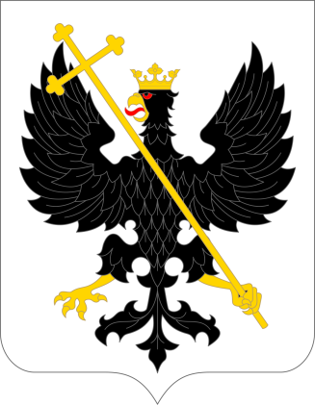
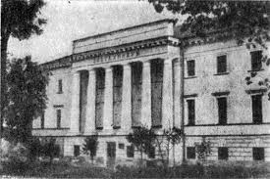
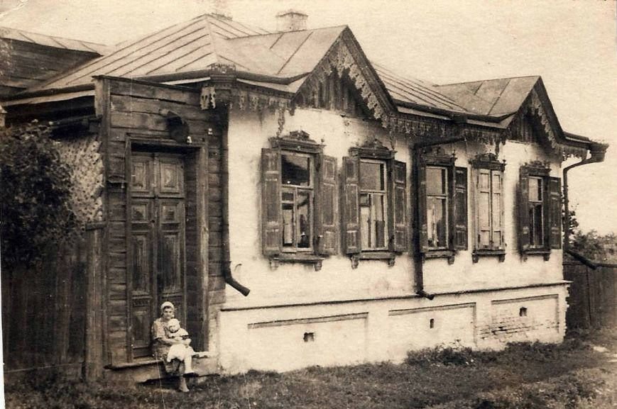
Чернігів Наприкінці ХVІІІ - у першій половині ХІХ століття

Slide 2
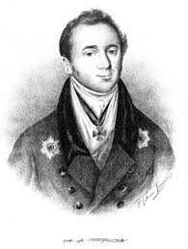
У 1782р.Чернігів став центром
Чернігівського намісництва
Російської імперії,
У 1797 р. — центром Малоросійської губернії,
У1802 р. — центром Чернігівської губернії.
Тоді місто нараховувало близько
4 000 мешканців,
у 1844 році їх кількість збільшилася до 12 000,
Одним з перших губернаторів на Чернігівщині був
Олександр Олексійович Фролов-Багреєв (1818—1824).
Найбільш великими поміщикам до того часу тут були граф Толстой, Кушелєв-Безбородько, Мусіна-Пушкіна, Голіцин, Долгорукий, Головін, Любомирський, Якубович, Дурново.
За ними нараховувалась велика кількість кріпосних селян.

Slide 3
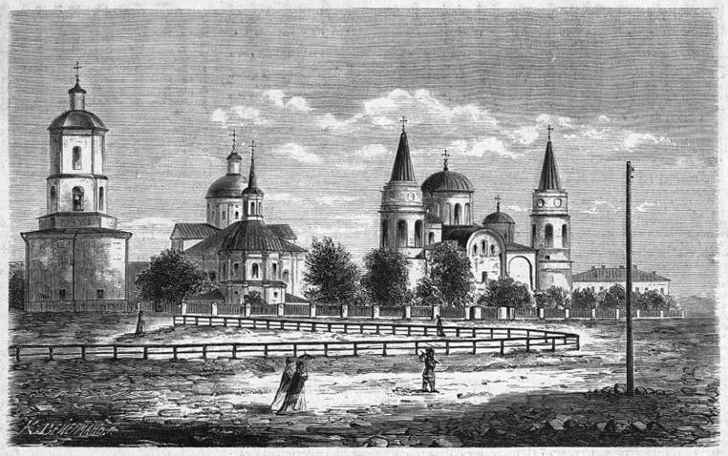
Центральна площа міста - Соборна

Slide 4

Введення імперських порядків привело до знищення міського самоврядування.
Замість магістрату, з 1785 р.
міське управління здійснювала
«шестигласна дума».
Щоб знищити пам'ять
про колишні свободи, замінили
і герб міста — на одноголового
орла.
Місцева влада перебувала
під повним контролем
губернатора, який був центром
адміністративного і світського життя міста і губернії.
Чернігові бюрократичний апарат виріс, як на той час,до значних розмірів.

Slide 5
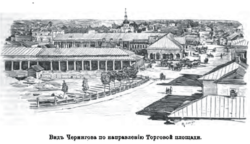
ВИД НА ТОРГОВУ ПЛОЩУ

Slide 6
Губернський статус вимагав реконструкції Чернігова.
Петербурзькі архітектори створили новий план міста на основі принципів регулярної забудови — з прямими вулицями і прямокутними кварталами.
Однак він майже не враховував історичної забудови, що привело до часткового знищення старого міста.
Більшість старих кварталів перепланували. З найдавніших вулиць центру міста залишилась лише вул.Гонча.

Slide 7
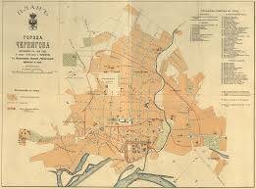
План Чернігова у ХІХ столітті.

Slide 8
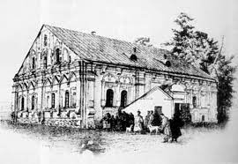
Великою втратою для історичного ландшафту стало знесення міських валів у 1803 р. Збереглися лише фрагменти давнього валу, зокрема, під будинком колегіуму і поблизу нього.
У 1801—1803 рр. були розібрані стіни фортеці, а гармати, до встановлення їх на нові лафети як пам'ятки Валу, просто кинули купою біля будинку полкової канцелярії.
Будинок полкової канцелярії

Slide 9
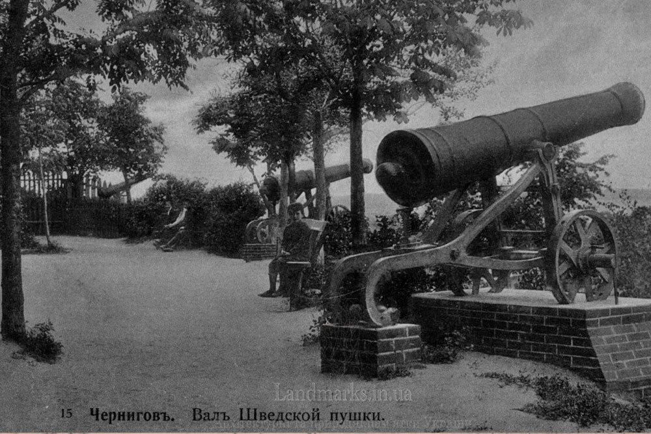

Slide 10
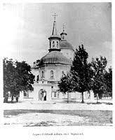
Під час реконструкції
зруйнували й більшість
споруд Борисоглібського
монастиря, які слугували основними приміщеннями чернігівського колегіуму.
Знесли й сотні житлових будинків, які не вписувались у нові квартали.

Slide 11
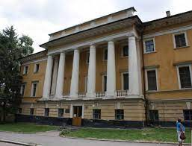
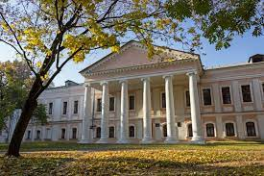
Будівлі першої половини ХІХ століття побудовані в стилі класицизму
Будинок губернатора
Будинок архієпископа

Slide 12
Господарство
У першій половині XIX століття у місті розвивалася промисловість. 1859 року тут було 5 цегельних, 2 свічкові, шкіряний заводи, тютюнова фабрика. На них працювало 175 робітників. Більшість цих дрібних підприємств належала купцям.
Міщани головним чином займались кустарним промислом, або торгівлею і тільки 10 з них — хліборобством. Переважаючим залишалось кустарно-ремісниче виробництво. В 1860 році було 12 цехів, які об’єднували 777 ремісників, в т. ч. 224 майстрів, 244 робітників і 309 учнів. Серед ремісників найбільше було кравців, столярів, м’ясників.
На підприємствах і в ремісничих цехах застосовувалась ручна праця. Робочий день тривав по 14—16 годин. Заробітна плата була мізерною.

Slide 13
Станом на 1845 р., у місті встановлено 97 вуличних ліхтарів, вони працювали за спеціально складеним графіком, запалювалися і гасилися у визначений час залежно від пори року.
Важливе значення для розвитку міста мали його зовнішні комунікації.
Протягом майже всього XIX ст. важливе транспортне значення мала Десна. Вона виконувала роль транзитної транспортної артерії, оскільки нею перевозили промислові товари з центральної Росії до південних губерній. У 1846 р. на Десні з'явився перший пароплав, а регулярне судноплавство розпочалося з 1860-х рр.

Slide 14
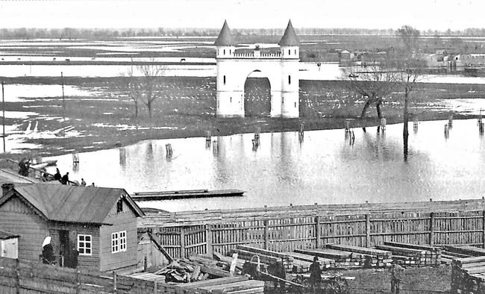

Slide 15
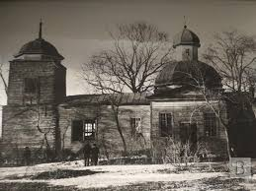
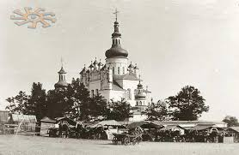
Пам'ятки, що не збереглися

Slide 16
Перевірте себе
До складу якої держави входив Чернігів ?
Чому саме він став центром губернії?
Коли була утворена Чернігівська губернія?
Яка територія ввійшла до складу Чернігівської губернії?
Яким був адміністративний устрій губернії?
Яка була чисельність населення міста?
Яким був національний склад населення?
Чому Чернігів називали “губернським хутором”?
Які вулиці першої половини ХІХ століття збереглися до нашого часу?
Які споруди були побудовані в місті на початку ХІХ століття?
Яким було господарське життя у місті?

